Slide 1
Curso: Técnico Integrado em Informática Disciplina : Eletricidade Instrumental
Analise de Circuitos em Corrente Contínua
Profª. Katiuscia Lopes dos Santos

Slide 2
Objetivo
Entender como funciona a os circuitos em corrente contínua e saber analisa-los de forma a descobrir as resistências, tensões, correntes e potências a eles associados.

Slide 3
Introdução
RELEMBRANDO AS AULAS ANTERIORES
Fundamentos de Eletricidade
Lei de Ohm
Circuitos Elétricos
Associação de resistores

Slide 4
Análise de Circuitos em Corrente Contínua
Em geral, o processo de resolução de circuitos em corrente contínua baseia-se na Lei de Ohm e nas Leis de Kirchhoff, assim denominadas em homenagem ao físico alemão Gustav Kirchhoff (1824 - 1887).
A lei de Ohm nós já conhecemos.
Antes de ser apresentado às Leis de Kirchhoff, é bom saber que um ponto de conexão entre dois ou mais dipolos é conhecido como nó e que o trecho de um circuito, compreendido entre dois nós, contendo um elemento simples de circuito, é conhecido como ramo.

Slide 5
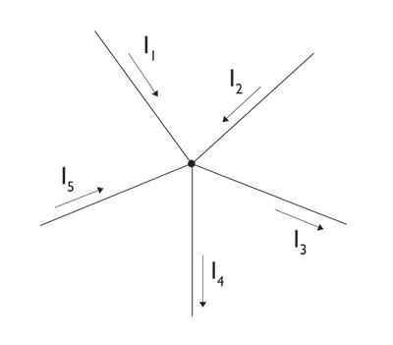
1ª Lei de Kirchhoff (lei das correntes)
A soma das correntes que entram em um nó é igual à soma das correntes que saem do nó, consideradas todas no mesmo instante.
Pela primeira Lei de Kirchhoff: I₁ + I₂ + I₅ = I₃ +I₄.

Slide 6
2ª Lei de Kirchhoff (lei das tensões)
A soma algébrica das tensões ao longo de um caminho fechado é igual à soma algébrica das quedas de tensões existentes nessa malha.
Entende-se malha como um caminho fechado, isto é: partindo de um determinado nó, caminha-se sobre os ramos, ultrapassando outros nós uma única vez, até chegar ao nó de partida.
Diversas malhas podem conter um mesmo nó. Entretanto, nenhum nó pode aparecer de forma repetida em uma mesma malha.

Slide 7
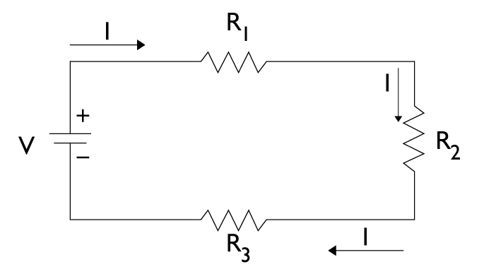
2ª Lei de Kirchhoff (lei das tensões)
Pela 2 a Lei de Kirchhoff: V = R₁I + R₂I + R₃I

Slide 8
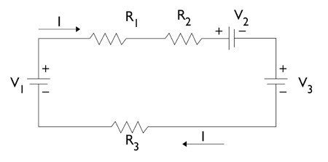
2ª Lei de Kirchhoff (lei das tensões)
Um exemplo envolvendo mais de uma fonte de tensão:
Pela 2 a Lei de Kirchhoff: V₁ – R₁I - R₂I - V₂ – V₃ - R₃I = 0.
V₁ – V₂ – V₃ = R₁I + R₂I + R₃I.
Observe que a mudança de polaridade de qualquer das fontes de tensão implicaria também na mudança de sinal na equação.

Slide 9
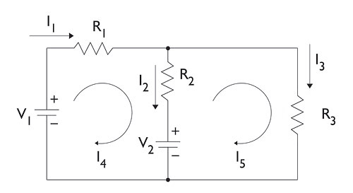
Análise de malhas para resolução de circuitos
Para fazer a análise de circuitos com múltiplas malhas, costuma-se usar o que referenciamos por correntes de malhas. Para ter uma melhor compreensão do que sejam correntes de malhas, considere o circuito abaixo:
Pela Figura, I₄ e I₅ são correntes de malha e dá para se tirar as seguintes conclusões:
1) I₄ = I₁; 2) I₅ = I₃; 3) I₂ = I₄ – I₅.

Slide 10
Análise de malhas para resolução de circuitos
Percorrendo a malha com corrente I₄, teremos:
V₁ – R₁ I₄ - R₂I₄ - V₂ = 0 . => V₁ – (R₁ + R₂ ) I₄ - V₂ = 0 .
V₁ – V₂ = (R₁ + R₂ ) I₄ .
Percorrendo a malha com corrente I₅ , teremos:
V₂ + R₂I₄ - R₂I₅ - R₃ I₅ =0.
Considerando que são conhecidas as tensões V₁ e V₂ e os valores dos resistores R₁, R₂ e R₃ , fica fácil encontrar os valores das correntes I₄ e I₅ e, por conseguinte, I₁ , I₂ e I₃ .
Uma observação importante: esse processo só é válido para circuitos que podem ser representados num único plano, sem cruzamentos de linhas, contendo apenas dipolos lineares e sem fontes de corrente.

Slide 11
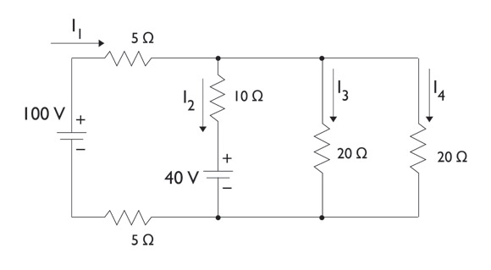
Atividade
1. Encontre no circuito da Figura abaixo as correntes I₁ , I₂ , I₃ e I₄.

Slide 12
Autoavaliação
O que é um dipolo elétrico? Dê exemplos.
Que tipos de associações podem ser feitas com dipolos elétricos?
O que diz a primeira Lei de Kirchhoff?
O que diz a segunda Lei de Kirchhoff?
O que são correntes de malha?
Represente a variação da corrente em um circuito: a corrente contínua e a corrente alternada.
Cite um equipamento capaz de gerar tensão alternada.
Cite dispositivos eletrônicos capazes de gerar tensão contínua.
Caracterize nó, ramo e malha em um circuito elétrico.
Qual a unidade de frequência em corrente alternada?

Slide 13
REFERENCIAS BIBLIOGRÁFICAS
MARIZ, Jaime. Apostila Eletrotécnica Básica. UFRN. [20-?].
SAAVEDRA FILHO, Nestor Cortez. Curso de formação de operadores de refinaria física aplicada: eletricidade básica. Equipe Petrobrás.2002.
SANTOS, Antonio. Eletricista de força e controle: conceitos básicos de eletricidade – Petrobrás, Apostila Cefet – Ba. [20-?].

